Slide 1
La MÉDITERRANÉE MÉDIÉVALE : un espace d’échanges et de conflits à la croisée de trois civilisations.
CHAPITRE 2
https://www.youtube.com/watch?v=Xi3ArlbOR4E

Slide 2
La Méditerranée a-t-elle toujours été une interface dans laquelle les échanges sont largement perçus comme un danger ?

Slide 3
PARTIE | SOUS-PARTIE | EXEMPLE | DOC
 |  |  | N° | RÉFÉRENCE | VALEUR

Slide 4
Au Moyen Âge, les trois civilisations distinctes qui bordent la Méditerranée souhaitent s’étendre au détriment des autres ce qui implique des tensions voire des conflits.
Les rives de la Méditerranée sont peuplées par des civilisations très différentes bien qu’ayant en commun le monothéisme. Au Sud et à l’Est de la Méditerranée, l’Islam s’est diffusé à partir du VIIème siècle ; il se distingue par son organisation politique, le califat, dans laquelle le chef politique est également le chef religieux. Le Nord de la Méditerranée est globalement chrétien mais divisé en deux depuis 1054 : le christianisme orthodoxe est la religion de l’empire byzantin parle grec et obéit à l’autorité unique d’un empereur ; l’Occident chrétien est au contraire morcelé en de très nombreux pays dans lesquels le latin a été abandonné au profit de langues locales, et qui pratique le catholicisme. Tout autour de la Méditerranée vivent en outre des populations juives, à la suite de plusieurs vagues de diaspora depuis la Palestine.
La population des différents territoires n’est cependant pas homogène ce qui entraine l’exclusion plus ou moins violentes des groupes de population minoritaires. Ainsi, les dhimmis, non-musulmans qui vivent dans les califats musulmans sont-ils soumis à une réglementation spécifique en raison de leur religion chrétienne ou juive : même si ce statut est en théorie destiné à leur garantir la protection, il est en fait la justification d’impôts supplémentaires. Victimes de discriminations récurrentes, les juifs sont finalement expulsés de France en 1182.
Les contacts entre les différentes civilisations prennent parfois la forme de conflits armés. Chrétiens et musulmans s’affrontent dans des conflits pour imposer leur religion respective sur des territoires, au premier rang desquels la région de Jérusalem. La première croisade, plaidée par Bernard de Clairvaux, entre 1095 et 1099, atteint la ville considérée comme sainte par les chrétiens qui y fondent les états latins d’Orient. Le djihad, guerre religieuse menée par les musulmans, permet à ces derniers de reprendre la région de Jérusalem en 1291. Même si la Palestine est le lieu privilégié de l’affrontement entre chrétiens et musulmans, l’Europe connaît aussi des conflits armés : le XIème siècle marque le début d’une Reconquista de plusieurs siècles au terme de laquelle l’Espagne redevient intégralement chrétienne. En marge de ces guerres, des heurts éclatent également entre chrétiens : en 1204, les croisés catholiques passent par Constantinople pour rejoindre Jérusalem : le pillage de la ville traduit l’opposition très forte entre catholiques et orthodoxes.
Néanmoins les différentes populations cohabitent souvent sur le même territoire et entretiennent des échanges importants.
Les différents territoires bordant la Méditerranée sont en contact par le biais d’échanges commerciaux. De très nombreux produits comme l’or qui est importé d’Afrique subsaharienne ou la soie de Chine alors que les pays musulmans fournissent des tissus de laine et l’Occident des armes. Ce commerce florissant avec la Méditerranée orientale et l’Asie suscite une concurrence entre les ports qui prélèvent des taxes, notamment ceux de l’Occident chrétien. Venise obtient le privilège de commercer avec l’empire byzantin en 1082, et est ensuite remplacée par Gênes.
Les hommes circulent donc énormément autour de la Méditerranée. Les marchands contrôlent le commerce, qui débouche parfois sur des voyages de découverte : ainsi Marco Polo, issu d’une famille de marchands a mené plusieurs expéditions en Asie avec son père entre 1271 et 1295. Au-delà des déplacements ponctuels, on trouve dans les différents territoires de Méditerranée des communautés installées durablement : les dhimmis sont par exemple des non-musulmans en terre d’islam, alors que les juifs sont présents dans l’ensemble du bassin méditerranéen en raison de la diaspora.
Par leur présence, durable ou pas, les hommes permettent des échanges d’idées entre les différentes aires culturelles. Les différentes inventions et découvertes comme la boussole se diffusent depuis la Chine par le monde musulman, de même que les connaissances des Arabes en mathématiques et en médecine. L’art témoigne également de ces échanges entre les différentes cultures, par la construction d’édifices qui révèlent des influences différentes comme en Sicile ou l’art mujedar en Andalousie.

Slide 5
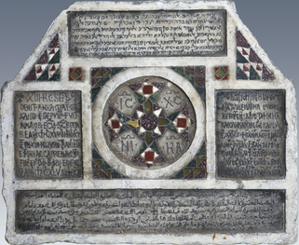
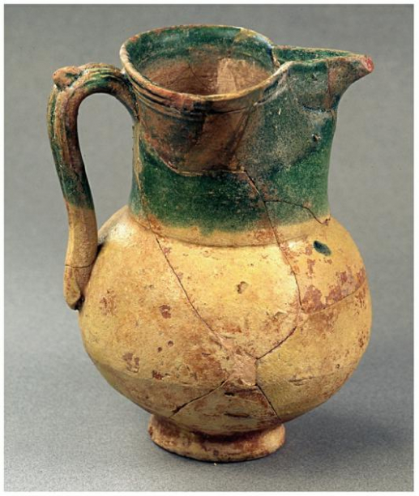
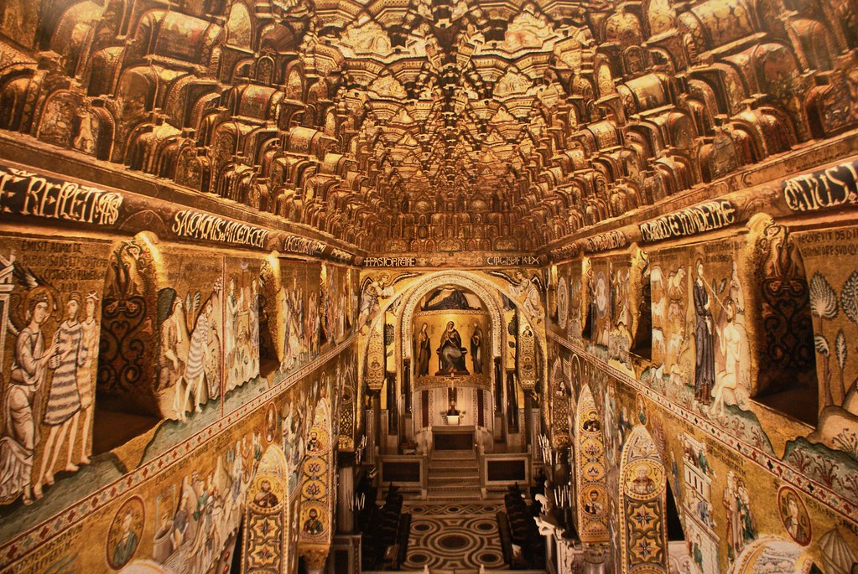
Carte page 65 n°4 : La Méditerranée au milieu du XIème siècle.
Texte page 69 n°4 : Constantinople vue par un voyageur.
Photo page 69 n°5 : Vue intérieure de l’église Sainte-Sophie (VIème siècle).
Texte page 74 n°1 : L’appel du pape Urbain II (1095).
Texte page 74 n°3 : Un appel au djihad.
Texte page 81 n°4 : Privilège des Vénitiens dans l’empire byzantin.
Texte page 82 n°2 : Le roi de Sicile et les musulmans à Palerme (Sicile).
Carte page 83 n°4 : Le côtoiement en pays d’Islam.
Pierre tombale, Palerme, 1149.
Pichet produit en Tunisie, XIIIème siècle, fouilles de l’abbaye de Gémenos.
Chapelle palatine, Palerme, palais des Normands, 1130.

Slide 6
Conclusion : Durant le Moyen Âge, la Méditerranée était une interface majeure, c’est-à-dire une zone de contacts entre les trois civilisations monothéistes. Malgré des tensions, les échanges sont nombreux et permettent un enrichissement économique et culturel des différents territoires.

